Slide 1
Slovenská republika
Peter Spáč
21.3.2017

Slide 2
Základní znaky
Parlament:
Do 1993 – Slovenská národní rada (SNR)
Od 1993 – Národní rada SR (NR SR)
Jednokomorový orgán, 150 poslanců
Vývoj systému:
1. Utváření systému (1990 – 1994)
2. Nejvýznamnější reforma (1998)
3. Parciální korekce (od 2002)

Slide 3
Volební systém 1990
Schvalován v souladu s federální úpravou
Potřeba odlišení od období před 1989:
Symbolická
Instrumentální
Odkaz na historickou tradici
Navázání na volby 1946

Slide 4
Volební systém 1990
Listinný poměrný systém
4 obvody (M = 12-50)
Bratislava
Západní, Středné a Východní Slovensko
→ obrovský nepoměr mandátů
Počet mandátů tedy odvozen od počtu zúčastněných voličů

Slide 5
Volební systém 1990
Platné hlasy: 3 377 726
RMČ = H_{P} / 150 = 22 518
Kraj | Hlasy v kraji | RMČ | H_{K} / RMČ | M | M + zůstatek
BA | 290 199 | 22 518 | 12,89 | 12 | 13
ZS | 1 125 842 |  | 49,99 | 49 | 50
SS | 1 034 860 |  | 45,96 | 45 | 46
VS | 926 825 |  | 41,16 | 41 | 41
 |  |  |  | 147 | 150

Slide 6
Volební systém 1990
Klauzule:
3 % - stejná pro strany i koalice
Přepočet hlasů na mandáty:
1. skrutinium – Hareova kvota
2. skrutinium – Hagenbach-Bischoffova kvota
Nerozdělené mandáty – největší zůstatek
→ Předpoklady pro silnou proporcionalitu

Slide 7
Volby 1990
Strana | Hlasy (v %) | Mandáty | Mandáty (v %) | Index deformace
VPN | 29,35 | 48 | 32 | 1,09
KDH | 19,21 | 31 | 20,67 | 1,08
SNS | 13,94 | 22 | 14,67 | 1,06
Spol. / MKDH | 13,35 | 22 | 14,67 | 1,1
KSS | 8,66 | 14 | 9,33 | 1,07
DS | 4,4 | 7 | 4,67 | 1,07
SZ | 3,49 | 6 | 4 | 1,14
Ostatní | 7,6 | 0 | 0 | 0

Slide 8
Volební systém 1992
Klauzule:
5 % pro strany
7 % (2 a 3 členné koalice), 10 % (4 a vícečlenné)
Přepočet hlasů na mandáty:
Hagenbach-Bischoffova kvota i pro 1. skrutinium

Slide 9
Volby 1992
Strana | Hlasy (v %) | Mandáty | Mandáty (v %) | Index deformace
HZDS | 37,26 | 74 | 49,33 | 1,32
SDĽ | 14,7 | 29 | 19,33 | 1,31
KDH | 8,89 | 18 | 12 | 1,35
SNS | 7,93 | 15 | 10 | 1,26
Eg. / MKDH | 7,42 | 14 | 9,33 | 1,26
Ostatní | 23,8 | 0 | 0 | 0

Slide 10
Volby 1994
Strana | Hlasy (v %) | Mandáty | Mandáty (v %) | Index deformace
HZDS | 34,96 | 61 | 40,67 | 1,16
SV | 10,41 | 18 | 12 | 1,15
MK | 10,18 | 17 | 11,33 | 1,11
KDH | 10,08 | 17 | 11,33 | 1,12
DÚ | 8,57 | 15 | 10 | 1,17
ZRS | 7,34 | 13 | 8,67 | 1,18
SNS | 5,4 | 9 | 6 | 1,11
Ostatní | 13,06 | 0 | 0 | 0

Slide 11
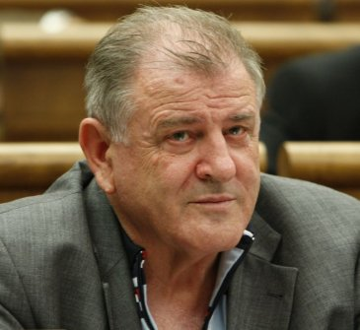
Volební reforma 1998
Základní faktory:
Nedemokratické praktiky vlády
Rostoucí podpora opozice
Část opozice zformována do koalic
Neúspěšný pokus o zavedení většinového systému
Výsledek – tzv. Mečiarova novela → zásadní změna pravidel 6 měsíců před volbami

Slide 12
Volební reforma 1998
1 celostátní obvod (M = 150)
Klauzule:
Změna pro koalice
Každý člen koalice musí samostatně získat 5 %
Je to problém?

Slide 13
Volby 1998
Strana | Hlasy (v %) | Mandáty | Mandáty (v %) | Index deformace
HZDS | 27 | 43 | 28,67 | 1,06
SDK | 26,33 | 42 | 28 | 1,06
SDĽ | 14,66 | 23 | 15,33 | 1,05
SMK | 9,12 | 15 | 10 | 1,1
SNS | 9,07 | 14 | 9,33 | 1,03
SOP | 8,01 | 13 | 8,67 | 1,08
Ostatní | 5,81 | 0 | 0 | 0

Slide 14
Vývoj po roce 2002
Parciální korekce předešlých změn:
Klauzule pro koalice opět 7, resp. 10 %
Odstraněna podmínka 5 % pro součásti koalic
1 celostátní obvod zachován
Formálně potvrzen i druhou Dzurindovou vládou

Slide 15
Volby 2002
Strana | Hlasy (v %) | Mandáty | Mandáty (v %) | Index deformace
HZDS | 19,5 | 36 | 24 | 1,23
SDKÚ | 15,09 | 28 | 18,67 | 1,24
Smer | 13,46 | 25 | 16,67 | 1,24
SMK | 11,16 | 20 | 13,33 | 1,19
KDH | 8,25 | 15 | 10 | 1,21
ANO | 8,01 | 15 | 10 | 1,25
KSS | 6,32 | 11 | 7,33 | 1,16
Ostatní | 18,21 | 0 | 0 | 0

Slide 16
Volby 2006
Strana | Hlasy (v %) | Mandáty | Mandáty (v %) | Index deformace
SMER-SD | 29,14 | 50 | 33,33 | 1,14
SDKÚ-DS | 18,35 | 31 | 20,67 | 1,13
SNS | 11,73 | 20 | 13,33 | 1,14
SMK | 11,68 | 20 | 13,33 | 1,14
HZDS | 8,79 | 15 | 10 | 1,14
KDH | 8,31 | 14 | 9,33 | 1,12
Ostatní | 11,98 | 0 | 0 | 0

Slide 17
Volby 2010
Strana | Hlasy (v %) | Mandáty | Mandáty (v %) | Index deformace
SMER-SD | 34,79 | 62 | 41,33 | 1,19
SDKÚ-DS | 15,42 | 28 | 18,67 | 1,22
SaS | 12,14 | 22 | 14,67 | 1,21
KDH | 8,52 | 15 | 10 | 1,18
Most | 8,12 | 14 | 9,33 | 1,15
SNS | 5,07 | 9 | 6 | 1,19
Ostatní | 15,94 | 0 | 0 | 0

Slide 18
Volby 2012
Strana | Hlasy (v %) | Mandáty | Mandáty (v %) | Index deformace
SMER-SD | 44,41 | 83 | 55,33 | 1,25
KDH | 8,82 | 16 | 10,67 | 1,21
OĽaNO | 8,55 | 16 | 10,67 | 1,25
Most | 6,89 | 13 | 8,67 | 1,26
SDKÚ-DS | 6,09 | 11 | 7,33 | 1,2
SaS | 5,88 | 11 | 7,33 | 1,25
Ostatní | 19,36 | 0 | 0 | 0

Slide 19
Volby 2016
Strana | Hlasy (v %) | Mandáty | Mandáty (v %) | Index deformace
SMER-SD | 28,28 | 49 | 32,67 | 1,16
SaS | 12,1 | 21 | 14 | 1,16
OĽaNO | 11,02 | 19 | 12,67 | 1,15
SNS | 8,64 | 15 | 10 | 1,16
K – ĽSNS | 8,04 | 14 | 9,33 | 1,16
SR - BK | 6,62 | 11 | 7,33 | 1,11
Most | 6,5 | 11 | 7,33 | 1,13
Sieť | 5,6 | 10 | 6,67 | 1,19
Ostatní | 13,20 | 0 | 0 | 0

Slide 20
Reformní trend?
Nelineární trend
Posilování i oslabování proporcionality
Kontinuální posilování preferenčního hlasování silně narušeno změnou v 1998
Žádná změna základní logiky systému

Slide 21
Dopady volebních reforem
Vysoká proporcionalita výstupů
Počet relevantních stran
Personální obsazení NR SR

Slide 22
Vysoká proporcionalita
Důvod:
Velké volební obvody, resp. 1 obvod
Přirozený práh je extrémně nízký (0,19 – 0,56%)
Zvýhodněná není žádná velikostní kategorie stran
Rovnoměrná nadreprezentace všech
→ Systém nemá potenciál pro podreprezentaci žádné strany

Slide 23
NR SR 1998 - 2016

Slide 24
NR SR 1998 - 2016

Slide 25
Počet relevantních stran
Volby | Klauzule | Změna | Parl. strany | Propadlé hlasy (v %)
1990 | 3 | - | 7 | 7,6
1992 | 5 | + 2 | 5 | 23,8
1994 | 5 | - | 7 | 13,06
1998 | 5 | - | 6 | 5,81
2002 | 5 | - | 7 | 18,21
2006 | 5 | - | 6 | 11,89
2010 | 5 | - | 6 | 15,94
2012 | 5 | - | 6 | 19,36
2016 | 5 | - | 8 | 13,20

Slide 26
Personální obsazení NR SR
Preferenční hlasování
1.pol. 90.let:
Každý volič má 4 hlasy
Kandidát potřebuje na posun 10 % z hlasů své strany ve svém obvodu
1998:
1 celostátní obvod → paralýza systému

Slide 27
Personální obsazení NR SR
Posuny z nevolitelných míst:
1998 – 0
2002 – 1 (ze 150!)
Pokus o řešení – snížení hranice z 10 na 3 %
→ Zvýšení počtu posunů:
2006 – 7
2010 – 11*
2012 – 15**
2016 – 13***

Slide 28
Posuny 2010
Jméno | Mandáty strany | Původní pořadí | Rozdíl
R. Procházka | 15 | 20 | 5
O. Dostál | 14 | 23 | 9
F. Šebej | 14 | 33 | 19
P. Osuský | 14 | 43 | 29
J. Nagy | 14 | 29 | 15
Ľ. Kaník | 28 | 30 | 2
V. Lukáč | 9 | 20 | 11
I. Matovič | 22 | 150 | 128
E. Jurinová | 22 | 149 | 127
M. Fecko | 22 | 148 | 126
J. Viskupič | 22 | 147 | 125

Slide 29
Posuny 2012
Jméno | Mandáty strany | Původní pořadí | Rozdíl
J. Mikloško | 16 | 34 | 18
M. Gibalová | 16 | 17 | 1
J. Nagy | 13 | 14 | 1
G. Csicsai | 13 | 18 | 5
P. Osuský | 11 | 15 | 4
M. Chren | 11 | 12 | 1
J. Droba | 11 | 22 | 11
M. Beblavý | 11 | 20 | 9
Ľ. Kaník | 11 | 18 | 7
J. Mikuš | 11 | 12 | 1
B. Škripek | 16 | 64 | 48
I. Matovič | 16 | 150 | 134
E. Jurinová | 16 | 149 | 133
J. Viskupič | 16 | 148 | 132
M. Fecko | 16 | 147 | 131

Slide 30
Příklad – Smer-SD, 2012
1,13 mil. voličů – z toho:
874 310 (77,08 %) voličů využilo alespoň 1 přednostní hlas
259 970 (22,92 %) voličů tuto možnost nevyužilo
Celkem bylo odevzdaných 2 664 690 přednostních hlasů (3,05 na hlasujícího)

Slide 31
Příklad – Smer-SD, 2012
Zúčastnění voliči na PH: 874 310
Počet PH: 2 664 690
Pořadí | Přednostní hlasy | % ze všech předn. hlasů
1 | 762 360 | 28,61
2 | 273 540 | 10,27
3 | 485 594 | 18,22
4 | 184 663 | 6,93
5 | 76 965 | 2,89
6 - 150 | 881 568 | 33,08

Slide 32
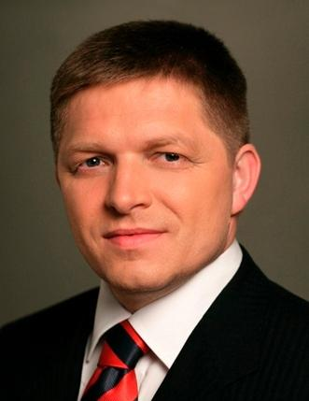
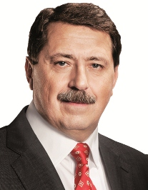
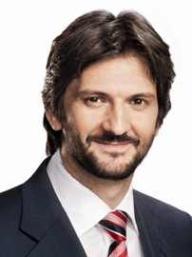
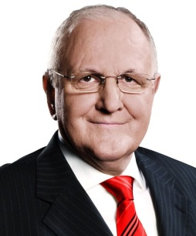
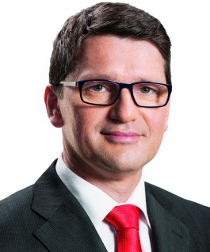

Slide 33
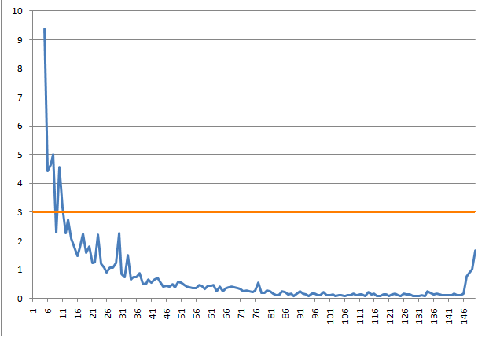
Preferenční hlasy pro jednotlivé kandidáty

Slide 34
Preferenční hlasování
Spáč, P. (2016): The Role of Ballot Ranking: Preferential Voting in a Nationwide Constituency in Slovakia. East European Politics and Societies
http://journals.sagepub.com/doi/abs/10.1177/0888325416631802

Slide 35
Aktuální diskuse o reformách
Jednotný volební kodex
Úvahy o většinovém systému
Alternativní návrhy
Nejpravděpodobnější varianty:
A) Žádná změna
B) Zachování poměrného systému
Základní premisa:
Při zachování 1 obvodu může mít jakákoliv reforma pouze omezené účinky

Slide 36
Omezené hlasování (2011)
Návrh reformy:
1 celostátní obvod (M = 150)
Možnost společné listiny nezávislých kandidátů
Voliči mají 4 hlasy → udělují přímo kandidátům (i napříč stranami)
150 kandidátů s nejvíce hlasy je zvoleno za poslance

Slide 37
Omezené hlasování (2011)
Očekávané důsledky:
Silnější vazba volič – poslanec
Žádní poslanci bez voličské podpory
Rovnost šancí pro všechny kandidáty
Zachování proporcionality výsledků

Slide 38
Omezené hlasování (2011)
Skutečné důsledky:
Kladné:
Jednoduchost
Vyřazení poslanců bez voličské podpory
Zápory:
Kde začít?

Slide 39
Omezené hlasování (2011)
Zápory:
1. Žádná rovnost mezi kandidáty:
Zachován celostátní obvod
Možnost opačného efektu
2. Drastický propad hlasů

Slide 40
Propad hlasů (R. Fico)
Volby | Získané hlasy | 150. výsledek | Nevyužité hlasy | Nevyužité hlasy (v %)
2006 | 443 230 | 4 170 | 439 060 | 99,06
2010 | 569 921 | 4 223 | 565 698 | 99,26
2012 | 762 360 | 4 365 | 757 995 | 99,43
2016 | 502 345 | 4 906 | 497 439 | 99,02

Slide 41
Propad hlasů
Co s nevyužitými hlasy?
1. Dát spolustraníkům s nižším pořadím
2. Rozdělit (úměrně) mezi všechny spolustraníky
3. Rozdělit (úměrně) mezi všechny zbylé kandidáty
Nic z toho není možné

Slide 42
Omezené hlasování (2011)
Zápory:
1. Žádná rovnost mezi kandidáty:
Zachován celostátní obvod
Možnost opačného efektu
2. Drastický propad hlasů
3. Radikální narušení proporcionality výsledků
Návrh předpokládá nezájem voličů o strany

Slide 43
Narušení proporcionality

Slide 44
Narušení proporcionality
Strana | Volby 2006 | Návrh reformy | Rozdíl
SMER-SD | 50 | 40 | -10
SDKÚ-DS | 31 | 22 | -9
SNS | 20 | 22 | 2
SMK | 20 | 35 | 15
ĽS-HZDS | 15 | 15 | 0
KDH | 14 | 16 | 2
Ostatní (4) | 0 | 15 | 15

Slide 45
Narušení proporcionality
Strana | Volby 2010 | Návrh reformy | Rozdíl
SMER-SD | 62 | 28 | -34
SDKÚ-DS | 28 | 19 | -9
SaS | 22 | 16 | -6
KDH | 15 | 19 | 4
Most-Híd | 14 | 21 | 7
SNS | 9 | 8 | -1
Ostatní (7) | 0 | 39 | 39

Slide 46
Narušení proporcionality
Strana | Volby 2012 | Návrh reformy | Rozdíl
SMER-SD | 83 | 43 | -40
KDH | 16 | 18 | 2
OĽaNO | 16 | 15 | -1
Most-Híd | 13 | 17 | 4
SDKÚ-DS | 11 | 15 | 4
SaS | 11 | 11 | 0
Ostatní (8) | 0 | 31 | 31

Slide 47
Narušení proporcionality
Strana | Volby 2016 | Návrh reformy | Rozdíl
SMER-SD | 49 | 21 | -28
SaS | 21 | 16 | -5
OĽaNO | 19 | 23 | 4
SNS | 15 | 13 | -2
K – ĽSNS | 14 | 11 | -3
SR - BK | 11 | 8 | -3
Most | 11 | 14 | 3
Sieť | 10 | 9 | -1
Ostatní (6) | 0 | 35 | 35

